Slide 1
UBND QUẬN LONG BIÊN
TRƯỜNG MẦM NON HOA MỘC LAN
LĨNH VỰC PHÁT TRIỂN NGÔN NGỮ
HOẠT ĐỘNG LÀM QUEN VĂN HỌC
Thơ: Hoa kết trái
Lứa tuổi: Mẫu giáo lớn 5 – 6 tuôỉ

Slide 2
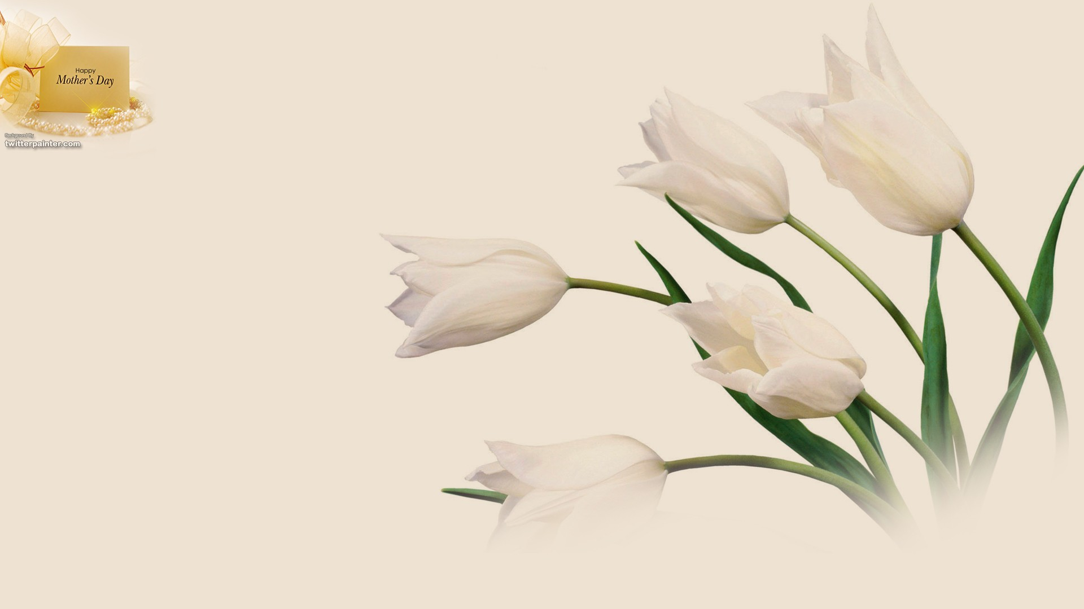
Hoạt động 1: Ổn định tổ chức
Cô và trẻ hát và vận động bài hát: Màu hoa

Slide 7
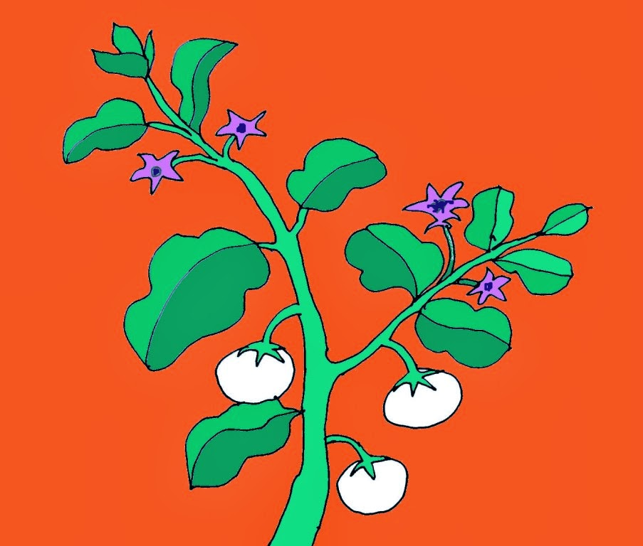
Hoa cà tim tím

Slide 8
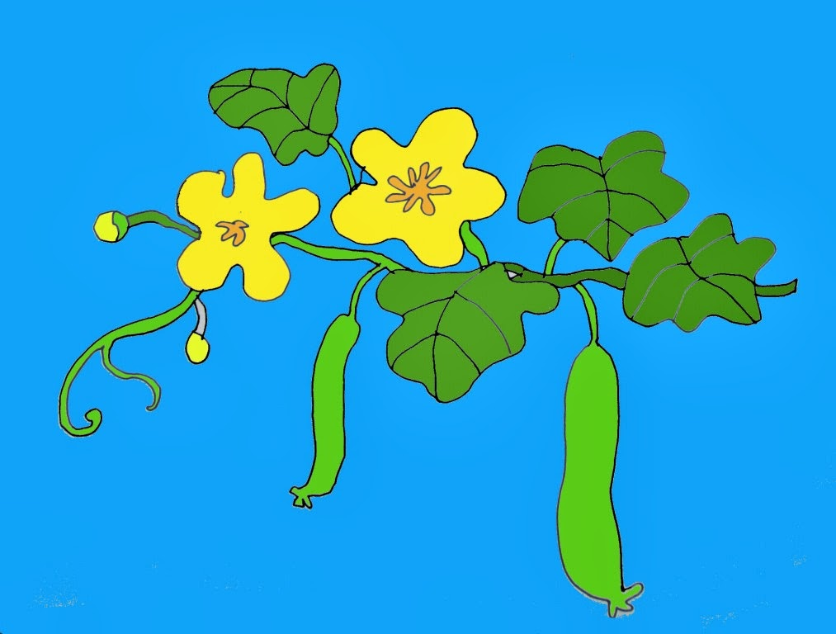
Hoa mướp vàng vàng

Slide 9
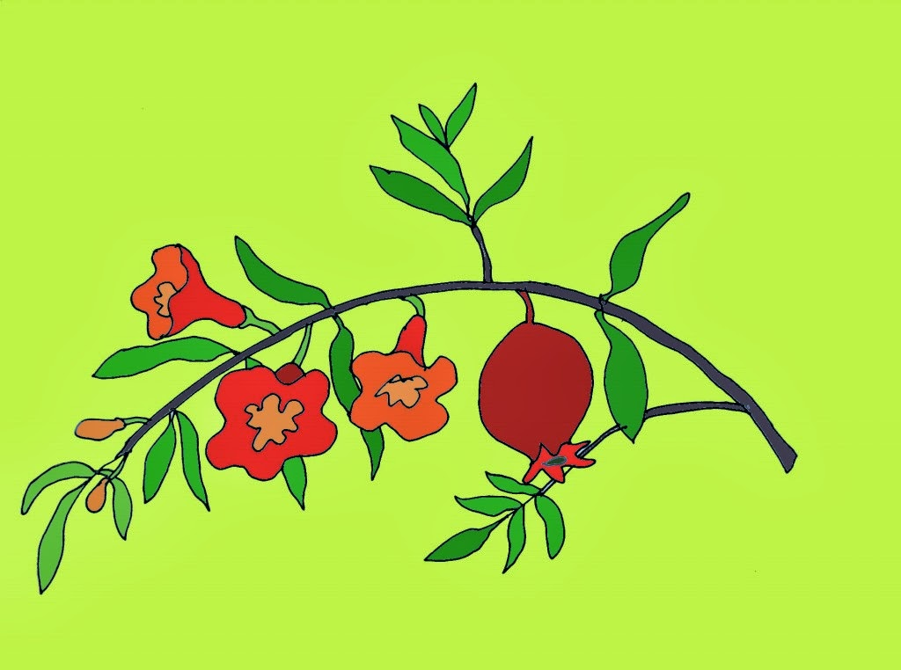
Hoa lựu chói chang
Đỏ như đốm lửa

Slide 10
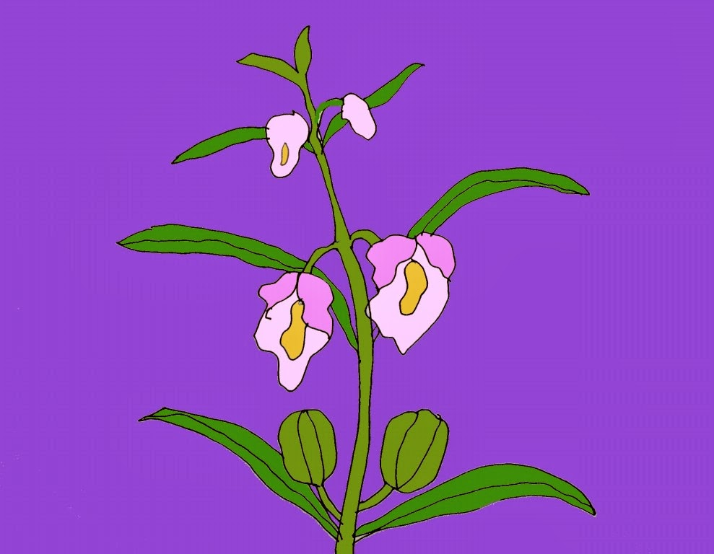
Hoa vừng nho nhỏ

Slide 11
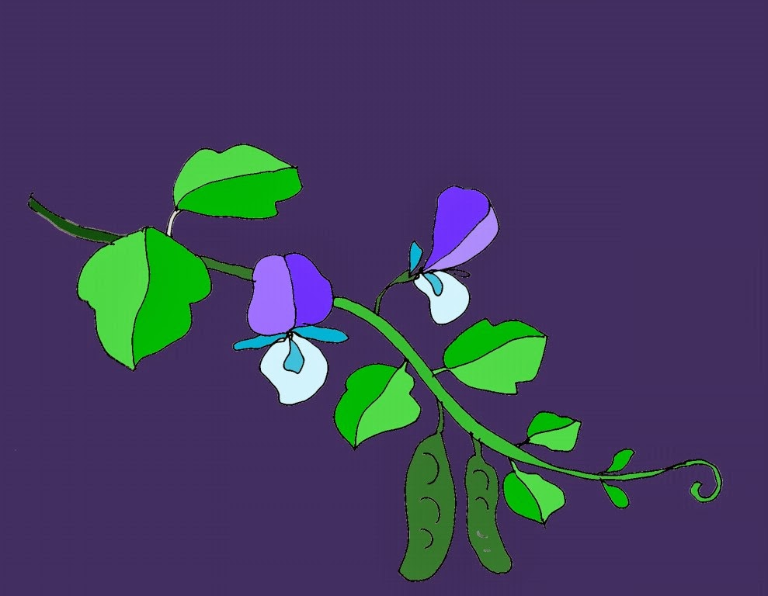
Hoa đỗ xinh xinh

Slide 12
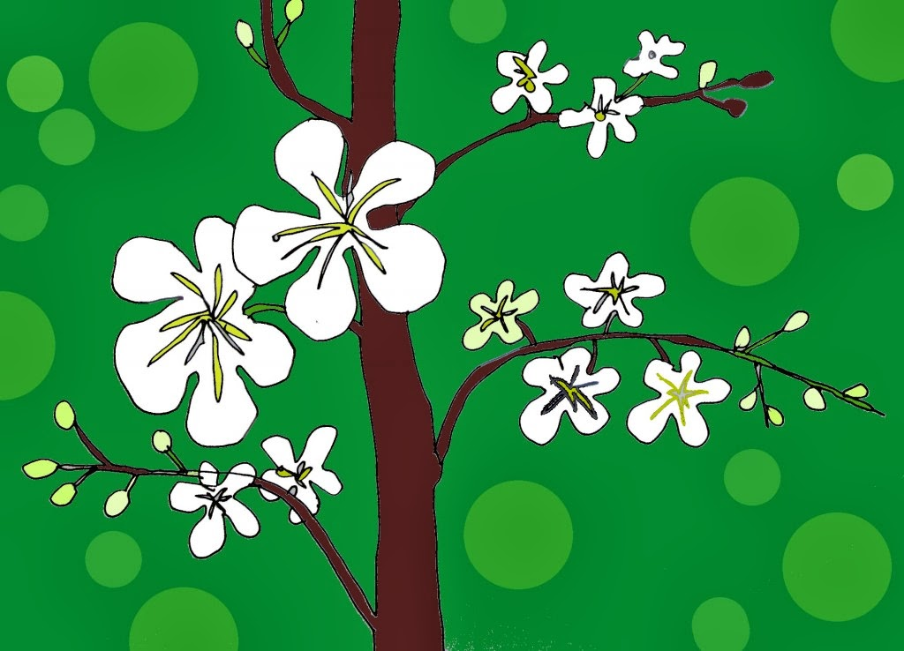
Hoa mận trắng tinh
Rung rinh trước gió

Slide 13
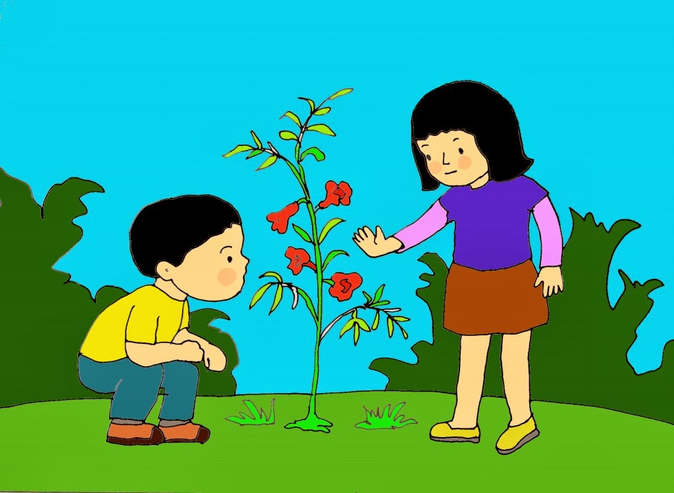
Này các bạn nhỏ
Đừng hái hoa tươi
Hoa yêu mọi người
Nên hoa kết trái.

Slide 18
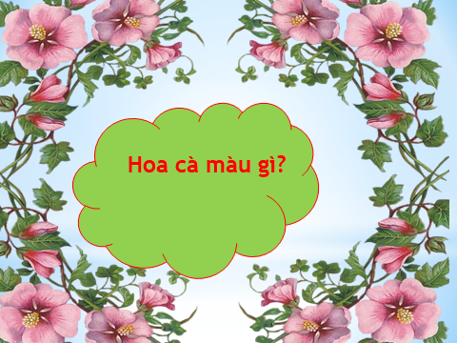

Slide 19
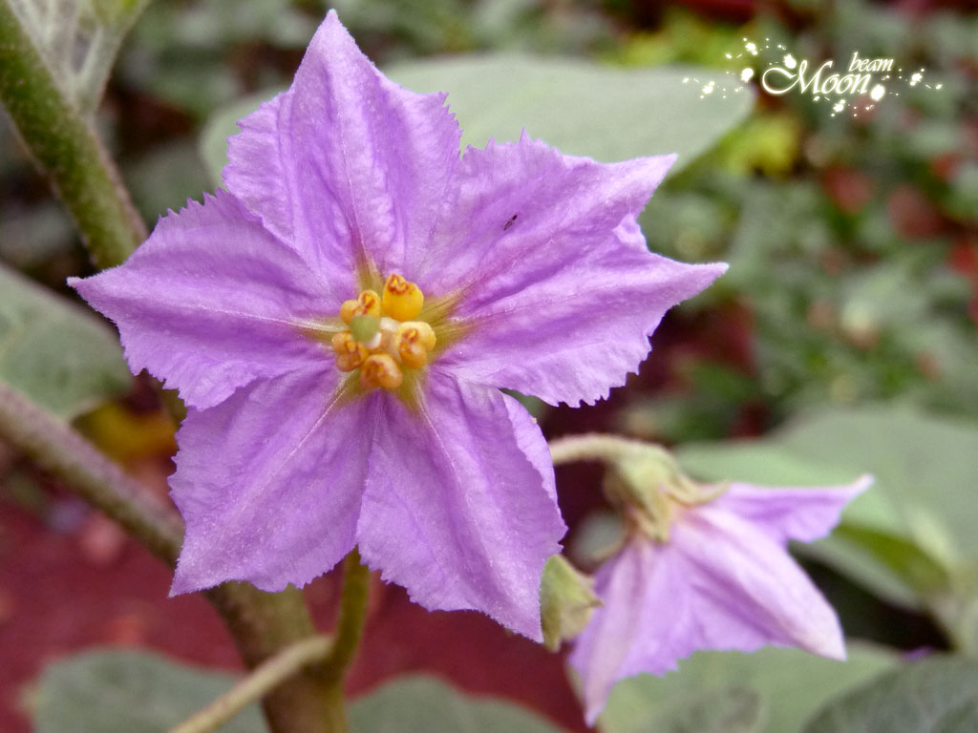

Slide 20
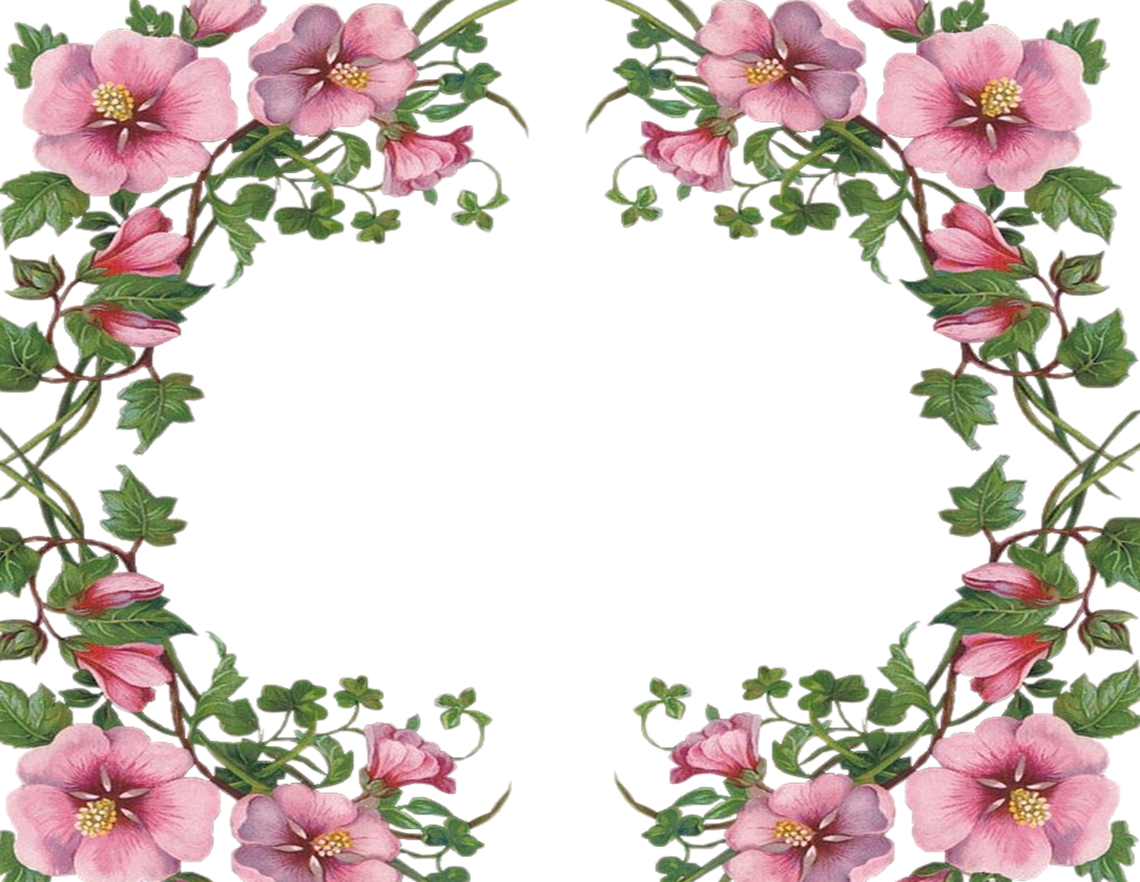
Hoa mướp có màu gì?

Slide 21
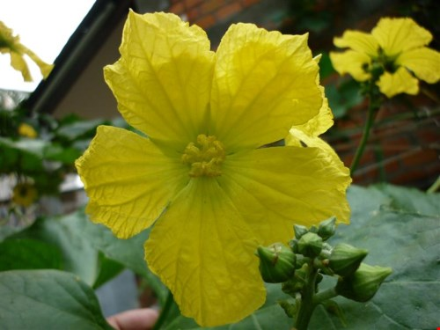

Slide 22
Hoa lựu có màu gì?

Slide 23
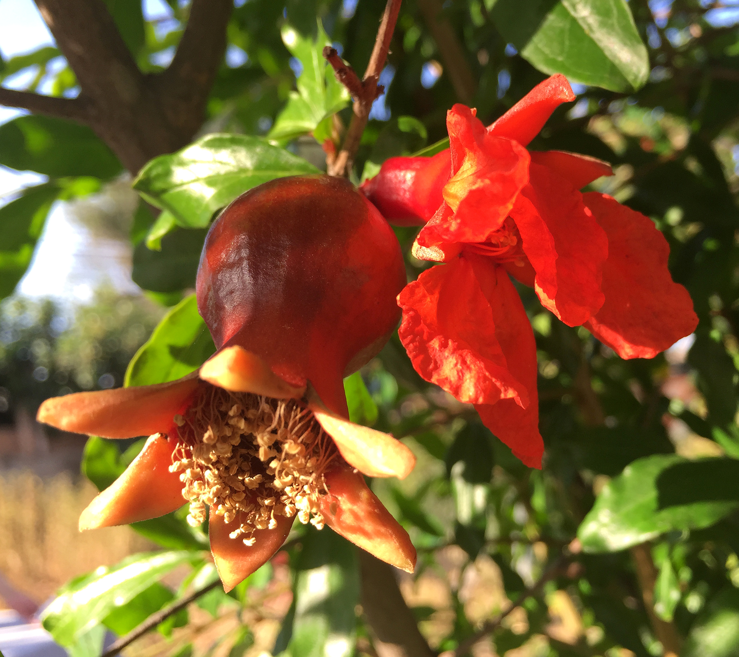

Slide 24
Hoa vừng, hoa đỗ trông như thế nào?

Slide 25
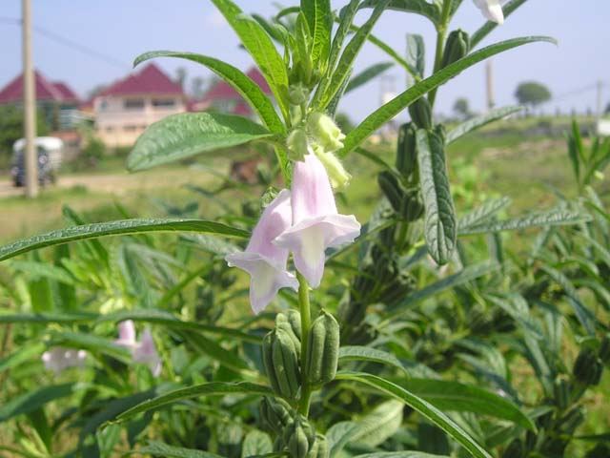

Slide 26
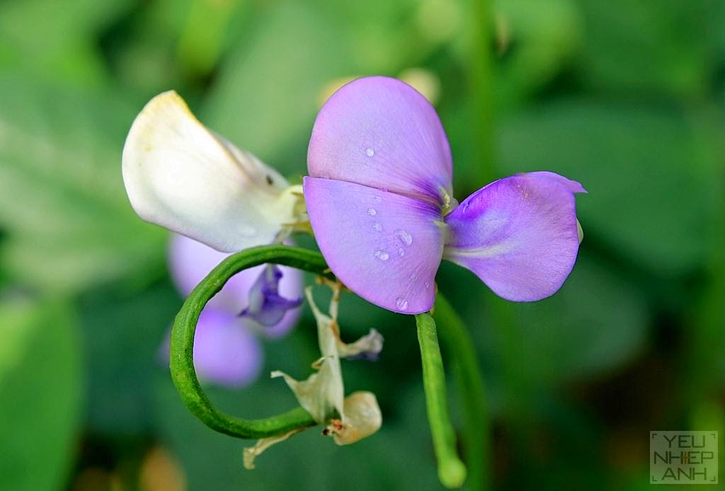

Slide 27
Hoa mận có màu gì?

Slide 28
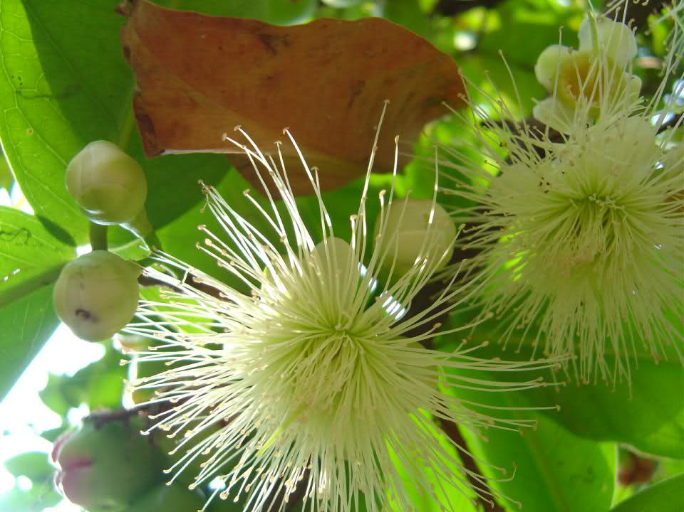

Slide 29
Vì sao các bạn nhỏ không nên hái hoa tươi?

Slide 30
Giáo dục

Slide 31
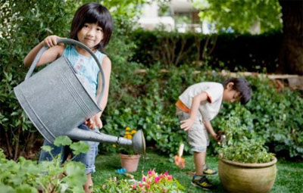
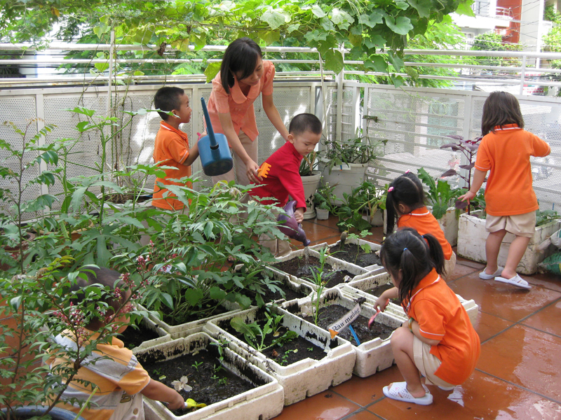
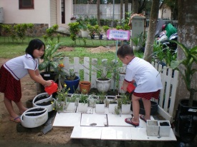

Slide 32
